Slide 1
Khởi động
Hãy giới thiệu với các bạn về một món đồ chơi của mình
Đề bài:
Kể một câu chuyện liên quan đến đồ chơi của em hoặc của các bạn xung quanh.

Slide 2
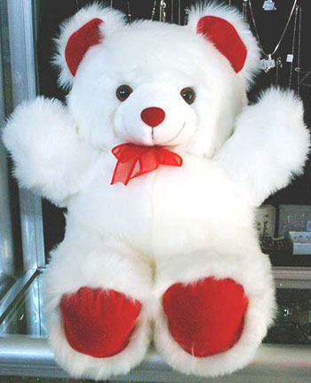
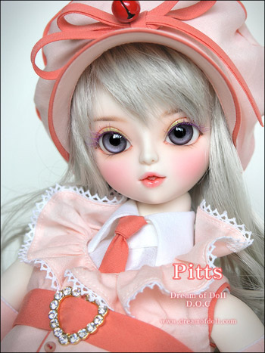
Đồ chơi

Slide 3
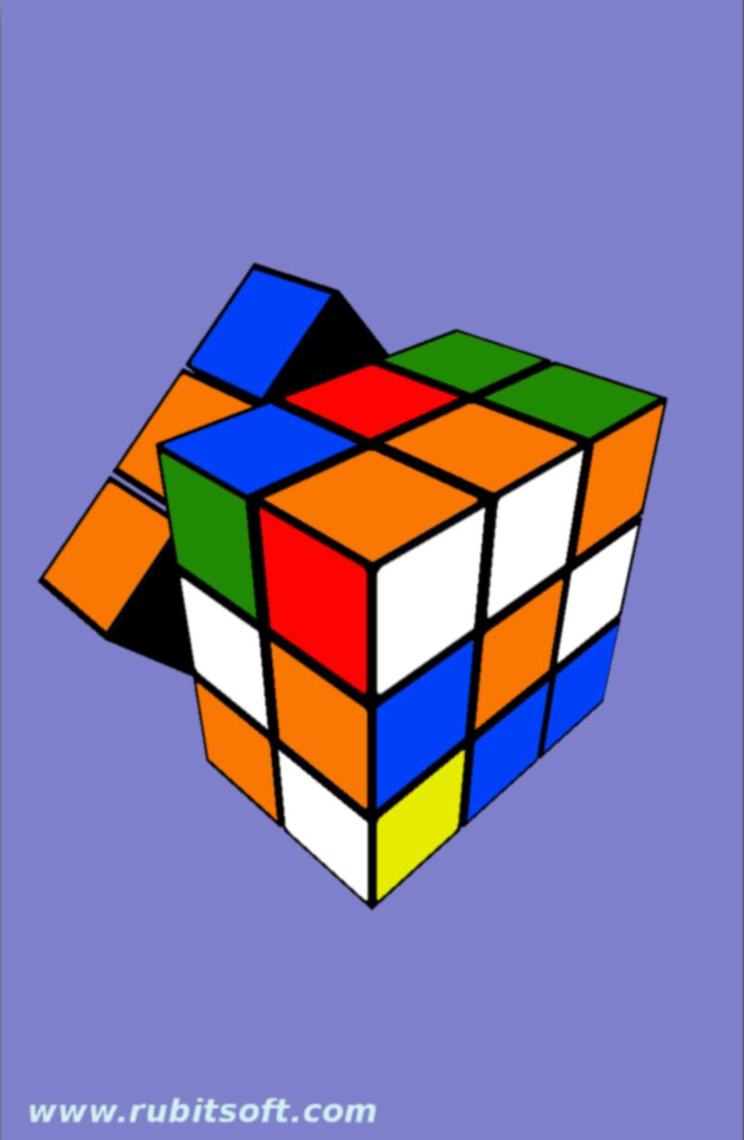
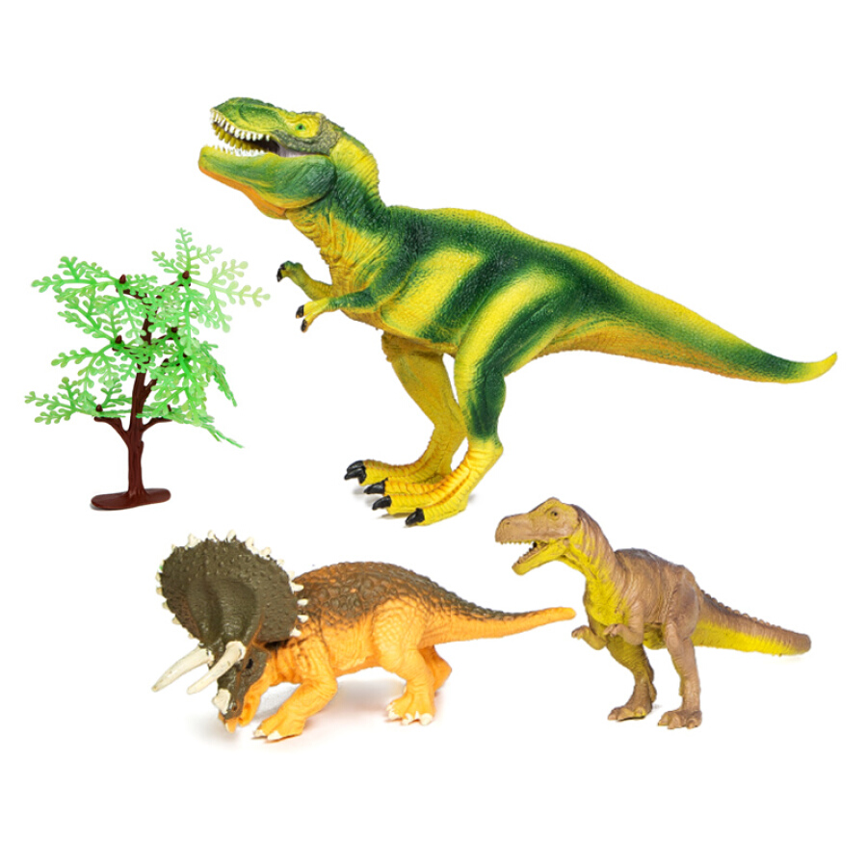
Đồ chơi

Slide 4
Đề bài: Kể một câu chuyện về đồ chơi của em hoặc của các bạn mà em có dịp quan sát
Câu chuyện kể phải có thật,liên quan đến đồ chơi của em hoặc của bạn em.Nhân vật kể chuyện là em hoặc bạn em
Gợi ý kể chuyện
Khi kể em nên dùng từ xưng hô như thế nào?
Khi kể xưng hô tôi, mình
Hãy giới thiệu câu chuyện về đồ chơi mà mình định kể?
+Em muốn kể cho các bạn nghe câu chuyện…..
+ Em muốn kể câu chuyện về….
+ Em xin kể câu chuyện về..

Slide 5
Gợi ý kể chuyện
1.Kể xem vì sao em có thứ đồ chơi mà em thích.
2.Kể về việc giữ gìn đồ chơi
3. Kể về việc em tặng đồ chơi cho các bạn nghèo.

Slide 6
-Khi kể em nên dùng tõ xưng hô như thế nào?
-Khi kể chuyện xưng tôi, mình.

Slide 7
Khi kể chuyện các em không nên lựa chọn những đồ chơi phức tạp và xa lạ với mình. Điều quan trọng là câu chuyện có nhân vật, ý nghĩa phù hợp với chủ điểm. Để xây dựng được câu chuyện, cần vận dụng những kiến thức về kể chuyện đã học trong các giờ Tập làm văn để sắp xếp lại các chi tiết và kể.
Lưu ý:

Slide 8
*Ví dụ :
Em có nhiều thứ đồ chơi nhưng đồ chơi em thích nhất là con búp bê biết hát, biết bò, biết lắc người.
Con búp bê ấy là món quà dì em đã kì công tìm chọn để tặng cho em vì em đã thực hiện được lời hứa với dì: trở thành học sinh đứng đầu lớp trong tháng vừa qua.
Có con búp bê này làm nhà em vui hẳn lên. Bố mẹ em, ông bà, ai cũng cười khi thấy con búp bê nhỏ bé, tóc hung, người bầu bĩnh lúc thì đứng lắc người hát bài lam-bát-đa vui nhộn, lúc thì vừa hát vừa bò. Mọi người càng vui hơn khi thấy em trai mới 1 tuổi của em tròn mắt nhìn con búp bê biết cử động, định vồ lấy nó. Em giữ gìn búp bê rất cẩn thận. Mỗi lần chơi xong, em lại để búp bê vào tủ.

Slide 9
Ai kể hay hơn?
- Nghe bạn kể
- Nhận xét bạn kể chuyện về nội dung, cách kể, cách dùng từ, đặt câu, ngữ điệu.
- Bình chọn bạn kể hay nhất.

